Slide 1
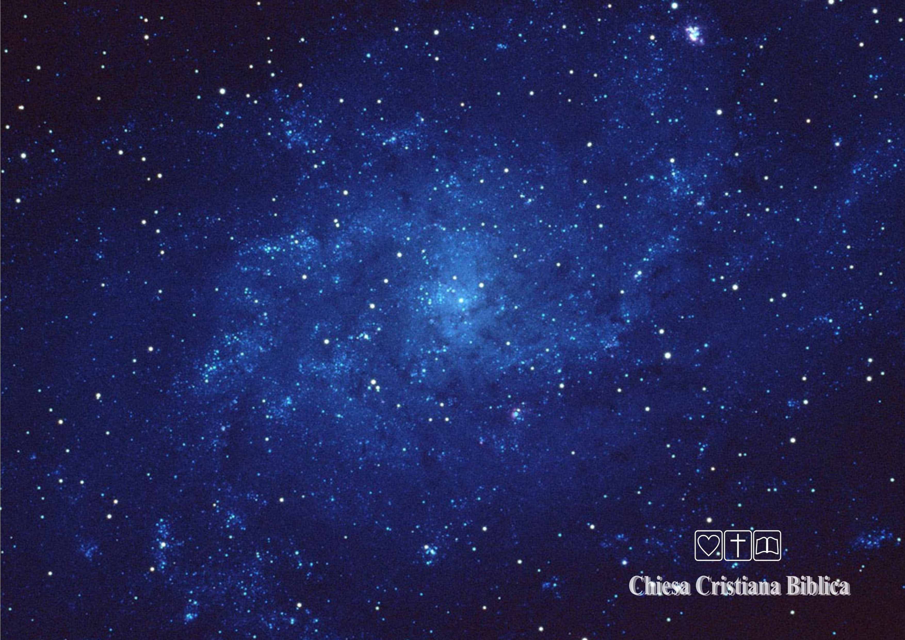
Sei il mio popolo
Se il mio popolo
sul quale è invocato
il mio nome
si umilia, prega
e cerca la mia faccia
e torna indietro
dalle sue vie malvagie,
dalle sue vie malvagie

Slide 2
Io ascolterò dal cielo
e perdonerò il suo peccato
e guarirò le sue ferite,
io lo farò, io lo farò

Slide 3
Se il mio popolo
sul quale è invocato
il mio nome
si umilia, prega
e cerca la mia faccia
e torna indietro
dalle sue vie malvagie,
dalle sue vie malvagie

Slide 4
Io ascolterò dal cielo
e perdonerò il suo peccato
e guarirò le sue ferite,
io lo farò, io lo farò
fine

